Slide 1
Consejos para mejorar: La Comunicación Efectiva y La Administración del Tiempo
Maximiliano González G.
@maxconvoca
Noviembre 2018

Slide 2
Comunicación
Es un medio y no un objetivo.
Debemos definir nuestros objetivos.
El antes, un durante y un después, influyen en la efectividad.
La Comunicación como proceso de cultivar relaciones

Slide 3
Comunicación Efectiva
Se es efectivo si se es eficaz y eficiente a la vez.
Las habilidades efectivas de comunicación consisten en saber "cuándo comunicar, cuándo no, y qué comunicar, con quién, cuándo, dónde y en qué forma".
La eficacia es lograr un objetivo, un resultado o un efecto, previamente definido
La eficiencia es lograr nuestro objetivo, con menos recursos y en menos tiempo.

Slide 4
Comunicación Efectiva
Prepararse
Práctica
Objetivo
Receptor
Valores
Escucha
La Confianza es el elemento humano
que fundamenta la
Comunicación Efectiva

Slide 5
Comunicación Efectiva
La forma de Comunicarnos con otros y con nosotros mismos, determina nuestra calidad de vida.
A
B
Inmediato y Rápido…pero no efectivo.
A
B
Efectivo

Slide 6
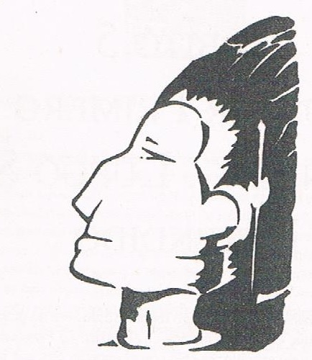
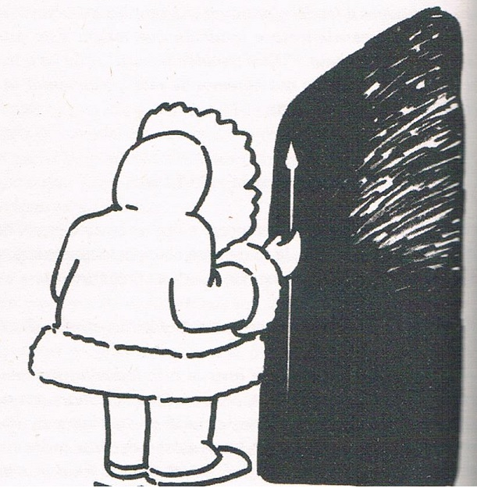
Percepción
La manera como vemos al mundo, no es necesariamente, como lo ven otras personas.
De hecho las personas no ven al mundo como es…sino como ellas son.
La ruptura de comunicación, se basa muchas veces en que dos personas interpretan el mismo evento de manera diferente.
.

Slide 7
La Imagen Personal
Lenguaje
No Verbal
Imagen
Física
Actitud
“Proyección que hacemos ante nosotros mismos y hacia los demás… de quienes somos”
Berkeley
No es cuestión de Suerte
Adecuarse a la situación
Prepararse
Sí…La primera impresión cuenta…
porque COMUNICA

Slide 8
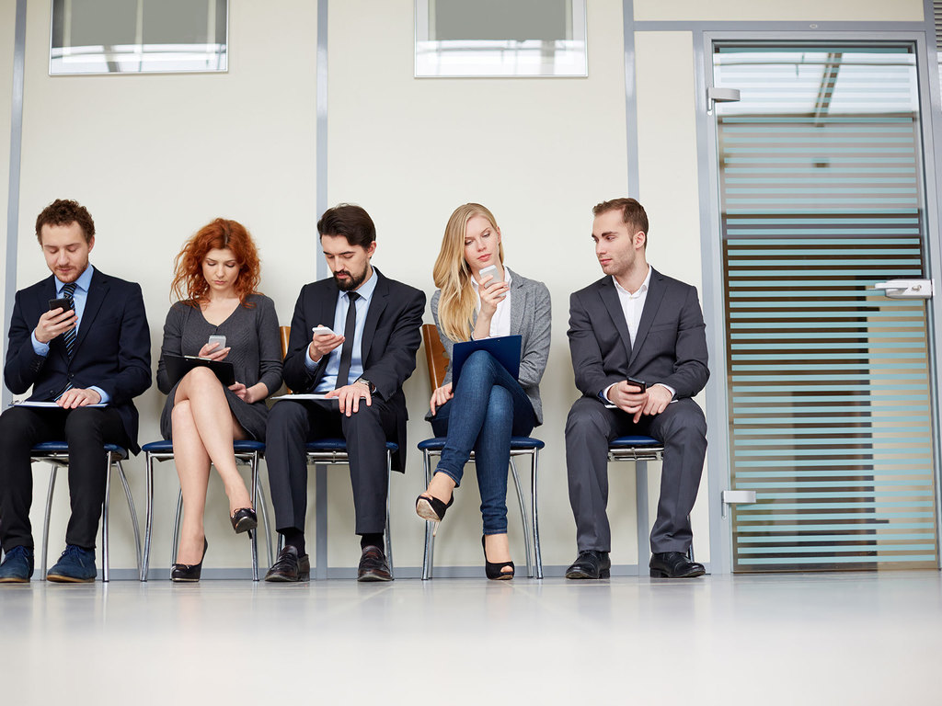
Primero somos vistos
Luego, somos oídos
Finalmente, comprendidos
Para crear una imagen con éxito, conoce cómo eres; a quién te diriges y qué mensaje(s) quieres comunicar: Confianza, conocimientos, seguridad, atención…Autoridad

Slide 9
Así que las cosas...
No siempre son lo que parecen en un principio.
Dependen de nuestro punto de vista.
Suelen tener más detalles de los que percibimos en un primer momento.
Cuando las analizamos con mas calma, atención y hasta con otra persona, resulta que vemos detalles que antes no veíamos...
Comunicación Efectiva
Luis, quedó marcado para siempre después de ese accidente laboral. Sus compañeros al principio, iban a verle al salir del trabajo. Decían que ya no era el mismo de antes. Era tan activo…ahora da pena verlo tan quieto. No volverá a la oficina , no puede operar ninguna máquina. Quería ser Gerente de Operaciones y ahora es imposible.
¿Cuánto tiempo ha pasado desde el accidente?
¿A qué hora crees que iban a verla los compañeros?
¿Con qué frecuencia dirías que iban a verla?
¿Por qué han dejado de ir al trabajo?
¿Crees que a raíz del accidente Luis quedó incapacitado?
¿Qué tipo de problema puede tener?
Hace seis meses, Luis en su trabajo, presenció como su mejor amigo, recibía una fuerte descarga eléctrica. Lo vio caer al suelo y como temblaba; se impresionó tanto que no pudo ayudarlo. Desde entonces no quiere volver al trabajo y sufre una seria depresión y sentimiento de culpa, a pesar , de que su amigo ya está fuera de peligro. Sus amigos y compañeros de trabajo van a visitarle para animarle y pedirle que vuelva al trabajo. Está bajo tratamiento médico.

Slide 10
Escucha Activa
Si bien es cierto, hablar es una de las mejores maneras de comunicarse…
El Escuchar empática o activamente, es el arte que refuerza la generación de confianza,
Escuchar
Empático
Escuchar
Selectivo
Escuchar
Atento
Pretender
Escuchar
Ignorar
Escuchamos con la intención de comprender Sentimientos.
Apreciamos su punto de vista.
Captamos su mensaje, poniéndonos en su lugar y aprendiendo de su experiencia.
Involucramos todos los sentidos y corporalidad.

Slide 11
Escucha Activa
Es una decisión personal:
Que requiere de predisposición mental para captar los mensajes
Ser conscientes del emisor:
Valorándolo y apreciándolo como una persona única
Implica salir de nuestro propio yo, para introducirnos en la experiencia y vivencia del interlociutor
Control corporal:
Postura relajada
Posición adelantada
Mirada en foco y administrada
Escuchas con ojos y oídos

Slide 12
Concluyendo
Al comunicarte debes:
Verdaderamente sentir lo que dices
Mostrar interés y empatía
Mantener cumplimiento del objetivo
Postura adecuada con el mensaje
Transmitir receptividad y apertura
Captar las señales que emite el receptor
Hacer a un lado prejuicios y hasta creencias
No ser reactivo o contestar inmediatamente
Uso de palabras de enlace o frases conectoras
Administración consciente de la escucha

Slide 13
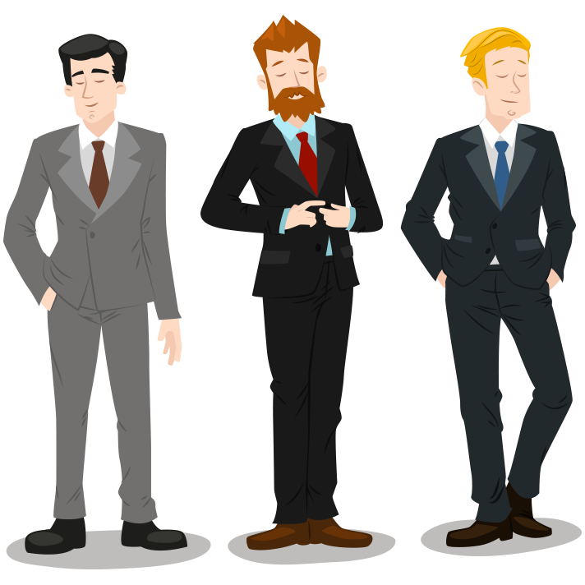
Entiende mi Mensaje

Slide 14
Gestión de “Tu Tiempo”
Gestión del Tiempo es:
Una poderosa competencia.
El ingrediente principal de un estilo de vida.
Parte de tu personalidad.
Gestionar el tiempo garantiza dos cosas fundamentales:
Bienestar: Una mente más tranquila, disminución del estrés, etc.
Aproximación al Éxito: Fundamental, particularmente en el medio de la salud.

Slide 15
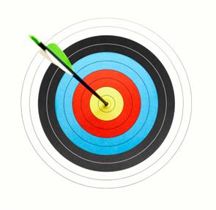
El Tiempo
El tiempo es un recurso único. Día a día, todos gozamos de la misma cantidad y debe gastarse a razón de 60 segundos por minuto.
Gestionar el tiempo no es lo mismo que conocerlo o disfrutarlo…
Significa hacerlo productivo.
Administrar el tiempo realmente significa…
Administrarnos nosotros mismos,
La meta debe ser el logro de objetivos, no simplemente el estar ocupado.
Afirmaba Aristóteles del Tiempo:
”Es la medida del movimiento según antes y después”.

Slide 16
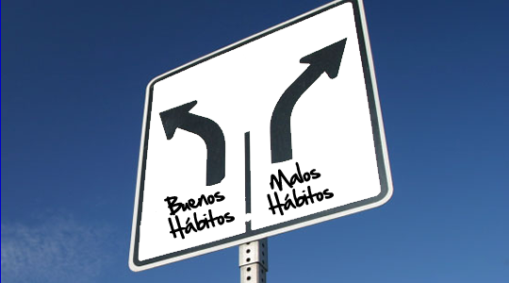
Conceptos a considerar
“Hábitos”.
“Ladrones” del tiempo.
“Optimizadores” del tiempo.

Slide 17
Hábito
Despertar temprano y dormir a una hora establecida
Es una conducta o comportamiento asimilado que se repite sin la necesidad de utilizar el razonamiento
Elaborar agenda de actividades
Disciplina en el uso del telf. móvil
Establecer rutina para el manejo de los correos electrónicos
Respeto del tiempo de los demás
DESECHAR LOS MALOS
Respetar los Tiempos de Descanso
No planificar
Posponer siempre lo que tienes que hacer
Mala comunicación

Slide 18
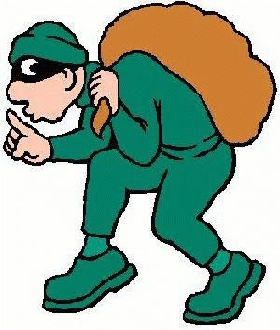
Ladrones
Son elementos de nuestra vida (personas, actividades, situaciones, etc.) que nos impiden manejar el tiempo de forma óptima
Interruptores. Interrumpen el flujo del uso de nuestro tiempo (generalmente externos). Ejemplos: llamadas telefónicas, visitas inesperadas, “Es para ayer”, etc
Desperdiciadores. Son situaciones que hacen que nos desviemos del uso previsto del tiempo, generando “pérdida de tiempo” (generalmente hábitos)

Slide 19
Optimizadores
Son elementos de nuestra vida (hábitos positivos, personas, actividades, situaciones, etc.) que nos ayudan a manejar el tiempo de forma óptima.
Para reconocer y potenciar un optimizador, es bueno entender algunas ideas poderosas:
Principio de Paretto. Mucho de lo que hacemos viene de un poco tiempo usado de forma cuidadosa (80/20). El 80% de los resultados se obtienen con un 20% del tiempo empleado.
(Identificar hacia dónde dirigimos el uso de nuestro
tiempo)
Potencial físico y mental. Tenemos más energía para hacer ciertas cosas en ciertos momentos del día, semana o vida.
Discernimiento y decisión. Es importante reconocer qué hará que mi tiempo sea mejor utilizado.

Slide 20
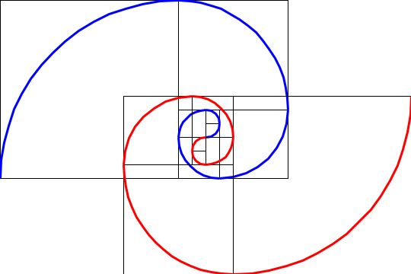
Planificación
Beneficios de la Planificación
Sabes hacia donde vas: Te asegura el evitar apagar fuegos o reaccionando ante los cambios que se fuerzan sobre la organización.
Cada hora empleada en planear ahorrará tres o cuatro más a la hora de la ejecución
Motivación del Recurso Humano
Delegar tareas de manera eficaz / eficiencia
Adicional
Rumbo
Beneficios
de la
Planificación
Recursos
TE AYUDA A DESGLOSAR OBJETIVOS EN PASOS PRÁCTICOS, PARA LOGRAR LAS METAS ORGANIZACIONALES: Puedes enfocarte en lo que realmente necesitas hacer para lograr el éxito.
Requiere del que puedas identificar los recursos adecuados y necesarios: Reconocerás posibles contratiempos que puedan surgir sobre la marcha y crear las provisiones para superarlos.
Objetivos

Slide 21
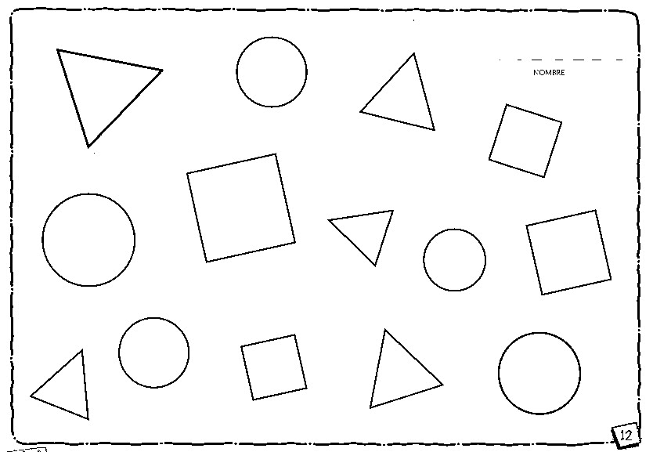
Conceptos a considerar
Z

Slide 22
Conceptos a considerar
Los Zetas: Los mas relajados respecto al tiempo. Personalidad altamente creativa/ gente original y busca camino. Se necesitan en cualquier grupo
Los Cuadrados: Disciplinados. Pensamos que son malas. Gente con alto compromiso y ajustados en tiempos y cumplimientos.
Los Triángulos: Los Picudos…son la gente que maneja gente líderes. Echados para adelante. No pierden tiempo
Los Círculos: Personas capaces de flexibilizar la agenda y ajustar los tiempos, según la situaciones.

Slide 23
Agradezco todo el interés brindado
A sus órdenes
Maximiliano González G.
maxconvoca@gmail.com

